Slide 1

Využití informací z účetnictví pro plánování a řízení finanční stability obce – Praha 2013
aneb Veřejné finance s citem
Ing. Luděk Tesař

Slide 2
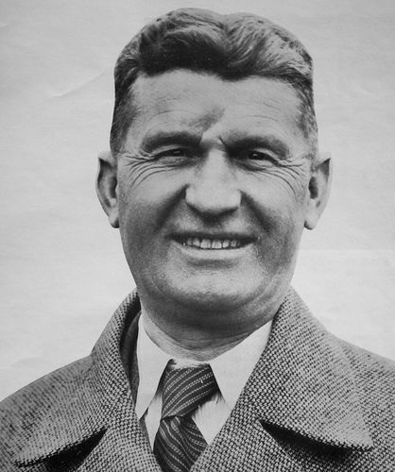
"Potřebujeme zaujmout mravní stanoviska k lidem, k práci a veřejnému majetku. Nedělat dluhy, nepodporovat bankrotáře a nevyhazovat hodnoty za nic."
(Tomáš Baťa, 1932)

Slide 3

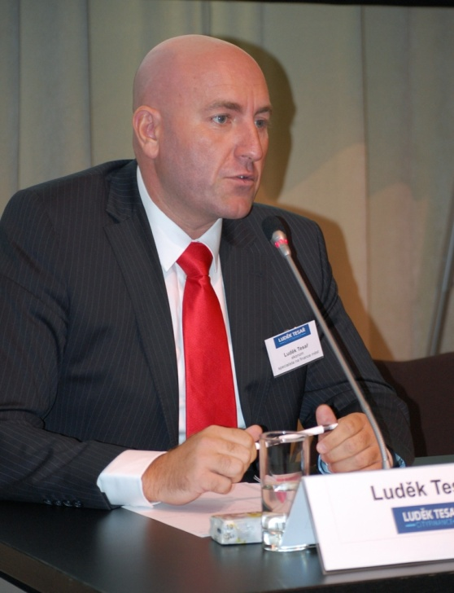
Ing. Luděk Tesař
1998 Ministerstvo financí ČR
2002 Úřad vlády ČR a MF ČR
2006 Pardubický kraj
2007 Regionservis, spol. s r.o.
2010 WWW.CITYFINANCE.CZ

Slide 4
DOBRAT SE FINANČNÍ STABILITY ZNAMENÁ
MÍT FINANČNÍ POTENCIÁL K OBNOVĚ MAJETKU
DOBRÉ PROVOZNÍ SALDO
DOBRÝ TREND FINANCÍ
OCHRANA HODNOTY FINANCÍ REZERV A ÚSPOR PŘED RIZIKY
NEZADLUŽENOST

Slide 5
Účetní a finanční výkazy
Účetní výkazy
Finanční výkazy
Rozvaha
Výkaz zisků a ztráty
Výkaz pro hodnocení plnění rozpočtu
Doplňující údaje
Přehled o rozpočtu nákladů a výnosů příspěvkových organizací
Rozpis schváleného rozpočtu podle paragrafů a položek
Přehled rozpočtových opatření

Slide 6
1. MÍT FINANČNÍ POTENCIÁL K OBNOVĚ MAJETKU
Zajistit schopnost do 50 let obnovit veškeré stavby obce
  Rozvaha (např. ÚFIS 01M) - stavby (syntetický účet 021)
  Např. 2 mld. Kč znamená 40 mil. Kč ročně (příklad 15 tis. města)
Pozor na nové stavby
  Např. výstavba nové stavby za 50 mil. Kč představuje přibližně dvojnásobný požadavek na finance v horizontu 30 let (inflace, provoz)
Cesta redukce objemu majetku obce kladoucí nároky na finance a racionalizace

Slide 7
ROZVAHA
Aktiva
Pasiva
Stálá aktiva
  Nehmotný majetek
  Hmotný majetek
  Finanční majetek
Oběžná aktiva
  Zásoby
  Pohledávky
  Finanční majetek
Zdroje krytí stálých aktiv
  Majetkové fondy
  Finanční a peněžní fondy
  Výsledek hospodaření
Cizí zdroje
  Rezervy
  Závazky
  Bankovní úvěry a půjčky

Slide 8
2. DOBRÉ PROVOZNÍ SALDO
Běžné příjmy (daňové, nedaňové a kapitálové a běžné dotace – běžné výdaje)
  výkaz pro hodnocení plnění rozpočtu (např. ÚFIS 50 M a další – bohužel pouze čísla položek a paragrafů – naprosto nepřehledné)
  % podíl provozního salda na běžných příjmech v ČR je 20 %

Slide 9
VÝKAZ PRO PLNĚNÍ ROZPOČTU (ROZPOČET)
Rozpočtová skladba
Platí pro obce, kraje, regionální rady regionů soudržnosti, dobrovolné svazky obcí, organizační složky státu, státní fondy
Uvádí ji příloha k Vyhlášce MF ČR č. 323/2002 Sb.
Členění příjmů a výdajů z hlediska:
    odpovědnostního (kapitoly)
    druhového (třídy, seskupení, podseskupení položek, položky)
    odvětvového (skupina, oddíl, pododdíl, paragraf)
    konsolidačního

Slide 10
Rozpočtová skladba (druhové třídění)
PŘÍJMY (dle tříd)
VÝDAJE (dle tříd)
Daňové příjmy
Nedaňové příjmy
Kapitálové příjmy
Přijaté transfery (dotace)
  Pravidelné - běžné – ročně opakující se
  Investiční - mimořádné
Běžné výdaje
Kapitálové výdaje

Slide 11
3. DOBRÝ TREND FINANCÍ
Běžné příjmy se musí vyvíjet lépe než běžné výdaje
  Hrozba stagnace běžných příjmů
Analyzovat silné a slabé stránky financí a přijímat finanční strategii v rozpočtových výhledech
Ukázky slabých stránek a negativních vlivů na finance
  Diskriminační dotování – zejména dotované nájmy obecních bytů, dotování lobbistických skupin sportu a kultury bez ohledu na efekt pro ostatní
  Předlužení – dluh by neměl být vyšší než 10x provozní saldo
  Přeplácení bank zejména fixací úvěrů – hedging a úrokový SWAP
  Neschopnost řídit výkony a hospodaření organizací a společností měst
  Lobbistické projekty a plnění přání lidí místo jejich potřeb
  Nevhodná dotazníková šetření
  Neuvědomění si rizik inflace, měnových rizik a bankrotu státu

Slide 12
4. OCHRANA HODNOTY FINANCÍ PŘED RIZIKY
Finanční rezervy ohrožuje zejména
  Inflace – v roce 2012 byla inflace v ČR dle ČSÚ 3,3 % a za uplynulých 16 let byla průměrná inflace v ČR celkem 3,48 % ročně.
  Měnové riziko a riziko bankrotu – v případě bankrotu Kypru a Řecka byly devalvovány zůstatky na účtech a dluhopisy bankrotujících států – majetek a cenné papíry investorům zůstaly.

Slide 13
5. NEZADLUŽENOST

Slide 14
ZÁVĚR - hodnoty pro řízení finančního zdraví obce
ZDRAVÍ VEŘEJNÝCH FINANCÍ
PROVOZNÍ SALDO
TRENDY FINANCÍ
PENĚŽNÍ REZERVY
ZŮSTATEK DLUHŮ
OBNOVA MAJETKU

Slide 15
PŘIJĎTE NA ZAJÍMAVÉ AKCE
KONFERENCE ROZPOČET A FINANČNÍ VIZE MĚST A OBCÍ 12. ZÁŘÍ 2013 ČNB PRAHA
INOVATIVNÍ FINANCOVÁNÍ PRO SAMOSPRÁVY 31.5. 2013 PRAHA
25. 6. 2013 PRAHA
2. ČERVENCE OSTRAVA
Rozpočet města a obce 2014 – rizika a příležitosti financí
26. 9. 2013 OSTRAVA
10.10. 2013 PRAHA
Registrace a programy na
WWW.CITYFINANCE.CZ

Slide 16
WWW.CITYFINANCE.CZ
Veřejné finance s citem
Ing. Luděk Tesař
ekonom
Neumannova 1470/12, 156 00 Praha 5 – Zbraslav
Email: ludek.tesar@cityfinance.cz
Mobil: 602 690 061
www.cityfinance.cz

